Slide 2

ECMAScript
Най-добрият език за програмиране!

Slide 3
Здрасти, аз съм Мартин
Софтуерен архитект
Тех. ентусиаст
Бивш дизайнер

Slide 4
Какво не е JS?
Java
C, C++, C#, C%, C&....
{X}

Slide 5
Какво е JS?
Език от високо ниво
Интерпретиран
Динамичен
Обектно ориентиран
Функционален
Notes:
Don’t work for the type system, let the type system work for you!
First class objects
Higher order functions
Lambdas
Currying
Lazy evaluation (generator functions)

Slide 6
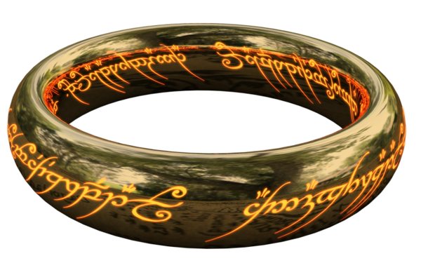
Предимства на JS?
Лесен старт
Достъпен
Инструменти
Изоморфен
ООП
ФП

Slide 7
Лесно ли се учи JS?
Не
Евентуално
Да

Slide 8
Колко време е необходимо, за да се научи JS до такава степен, че да можем да си намерим работа с него?
Много
Малко

Slide 9
Какво се пише на JS?
Всичко

Slide 10
Има ли търсене на пазара?
Намира се...
Да

Slide 11
Възможности на езика

Slide 12
“JavaScript will stay relevant as long as people use the Internet.”
William Ting

Slide 13


Slide 14


Slide 15
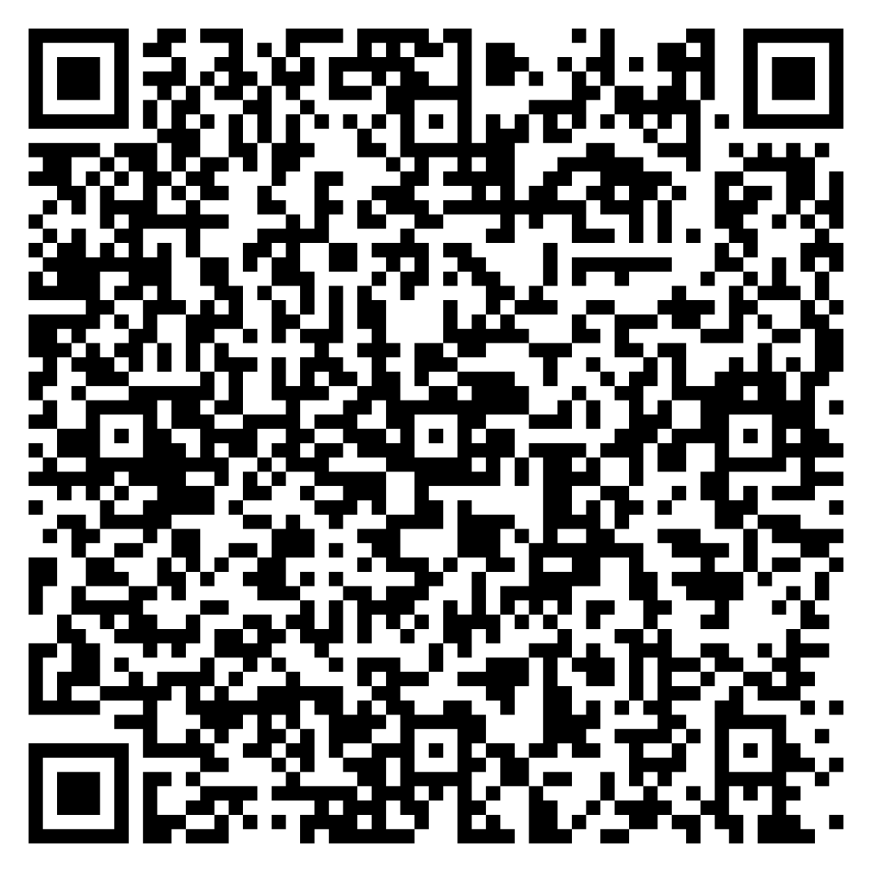
Links
Connect:
LinkedIn: https://goo.gl/CRRJ2Y
Mail: martin.c@sbtech.com
Github: https://github.com/mchaov

